Slide 1
角色动画
韩红雷
中国传媒大学 游戏设计系

Slide 2
大纲
网格动画
网格动画插值方法
动画标签
骨骼动画
骨架结构
正向运动学Forward Kinematics
骨骼蒙皮
运动捕捉技术
运动捕捉动画的应用
光学运动捕捉系统
电磁运动捕捉系统
机械运动捕捉系统
逆向运动学
求解IK问题
“看”动作求解
“拾取物品”动作求解
布娃娃系统

Slide 3
角色动画
经过多年的研究，计算机图形学在静态成像方面已经相当完善
在当今普通的PC上，我们就能实时制造出令人震撼的效果
但对具有运动物体的场景，怎样使物体以令人信服的方式移动还是一个难题，对需要实时模拟大量运动物体的游戏来说尤其是这样

Slide 4
从早期的游戏开始，就能够发现角色动画的应用，因为这是玩家对游戏的基本要求
在最初的二维游戏当中，角色被绘制成多张图片（有时也将这些图片拼接为一张大图），这些图片组成角色的运动序列，然后逐张图片绘制到屏幕的不同位置就构成了角色动画
游戏引擎通过玩家的输入以及角色所处的状态决定在什么位置播放什么动作，以此推动游戏的进行。

Slide 5
在id Software的经典作品DOOM里，大群冲向玩家的怪物所带来的紧张感是游戏的卖点之一
在这个时期角色动画实际上利用的还是二维技术，怪物是利用一系列二维的图片来表示的
通过对这些二维图片巧妙的组织和旋转，就可以只利用较少的系统资源实现相当逼真的三维动画效果
随着电脑能力的增强和玩家对游戏要求的提高，新出现的游戏开始采用真正的三维动画模型。

Slide 6
在三维游戏中，动画技术的应用越来越多，小到飘落的树叶，大到咆哮的怪物、奔腾的河流，无不需要使用动画的方式加以表现
为了体现游戏的真实感、艺术性，动画效果一般都是由专门的动画师利用特定的软件提前制作完成，在游戏运行阶段，由游戏引擎对这些动画按照游戏的逻辑、用户输入等条件进行控制，有效地播放出来
当然，也有一些动画效果是通过游戏引擎实时计算得到的，并没有被预先保存。

Slide 7
三维游戏中出现的游戏角色、物品等游戏物体一般都采用三维模型的方式来表现，我们要讨论的角色动画也就是针对三维模型进行变形所得到的动画序列
目前三维模型主要有两种表示方法，一种是网格模型，另外一种是骨骼模型
相应的角色动画类型也分为两种：网格动画和骨骼动画
两种类型的动画都有各自的优缺点，应用于不同场合
网格动画具有更长的历史，计算简单，但需要保存更多的数据，并且和游戏环境交互较少、难于控制
骨骼动画是现在的游戏引擎中常用的动画方式，利用骨骼这一特殊结构来保存角色姿态，只需要很少的数据量就可以表示角色的动画，并且对其控制的灵活度较高，虽然计算复杂，但由于容易和环境交互，能够得到实时计算的姿态，这些优点都使得其在游戏中越来越多地被使用。

Slide 8

多选题
1分
目前，按照存储和播放方式，角色动画有哪几种主要类型？
A
骨骼动画
B
网格动画
C
物理动画
D
随机动画
提交

Slide 9
网格动画

Slide 10
网格动画是一种较为传统的动画形式，也叫做顶点动画、关键帧动画，或者变形动画
和传统二维动画的原理类似，动画中的每帧（称为关键帧，Keyframe）都独立地保存，在动画播放时，将这些动画帧按照特定频率（通常是每秒25帧）绘制到特定位置
关键帧通常是原始动画的采样，这样，在播放动画的时候，往往需要在关键帧之间进行插值才能得到任意时间点的姿态
对于三维角色来说，每帧保存的就是模型网格信息，其实就是网格顶点的坐标信息，其他类似纹理坐标等信息在动画中保持不变，所以只需要保存一次即可。

Slide 11
网格动画的优势是它的速度快，实现简单， 所需的计算量也很少
这种动画形式的缺点是需要保存所有帧的网格信息
如果一个模型有100帧的话，需要保存100次网格信息，存储量比较大，冗余信息较多
另外，网格动画在插值计算时动画容易产生变形
并且用网格动画表示的角色很难与游戏环境进行有效交互

Slide 12
一个著名的网格动画的例子是id Software的MD2动画模型。 MD2动画模型被应用在Quake2中。MD2文件保存了角色动画关键帧的网格顶点信息
游戏运行时，根据时间对两个关键帧的信息进行插值计算以得到对应时间的网格顶点位置数据
网格动画存在的问题就是角色都由统一的数据结构（顶点、三角形）构成，缺乏高层次的语意信息这为游戏中对角色的高层控制带来了问题
比如游戏中角色拾取了一把剑，要把这把剑装配到右手上，由于无法得到右手的信息，导致这个问题很难得到解决
Notes:
，换句话说，给定一个网格模型文件，很难从其中判断出哪些顶点和三角形组成头部，哪些组成手部。。再比如游戏当中需要一个动作，角色头部向某个方向旋转一定角度，很明显，这个动画过程无法预先存储（因为动画制作阶段无法预料角色会向哪个方向，旋转多少度），这就需要游戏进行阶段实时计算得来，但由于无法从网格模型中获得“头部”的信息，使得这个计算很难完成。

Slide 13
为了提高网格动画的灵活性，Quake 3采用了MD3动画模型。从基本原理上来说，MD3还是属于网格动画
但是它把一个人体分割成几个部分，每个部分都有自己独立的动画，并且很容易标记为一定的语意（一般为：头部、躯干和腿部）
通过把每个部分的动画组合起来，MD3能在不增加内存消耗的前提下提供给一个角色相当丰富的动画序列

Slide 14
网格动画插值方法
一般来说，网格动画都是通过三维模型制作软件来制作的，比如3ds max， Maya等。动画师通过调整每一帧的模型网格顶点的位置来制作动画，为了提高效率，动画师可能只调整部分动画帧（称为关键帧）中的网格模型，其余帧的顶点位置由这些关键帧计算得到。
网格动画首先要解决的是关键帧之间的插值问题，
比如动画只存储了每隔0.04秒的关键帧，而在需要播放0.03秒帧的时候，就出现了问题。当然，可以选择离当前时间点最近的关键帧，比如0.04秒来播放，但这样会造成动画播放不流畅的问题

Slide 15
比如图 4中所示为随着时间的变化的动画序列，每隔0.25秒保存一个关键帧，我们想得到0.67帧的信息，我们需要对两个相邻关键帧（0.5秒处的关键帧和0.75处的关键帧）进行插值得到。

Slide 16
常用也是最简单的插值方法是线性插值，公式如下：
Interpolator=(timevalue-lastkeyframe)/ (nextkeyframe-lastkeyframe)
Interpolated value=lastvalue*(1-Interpolator) + nextvalue*Interpolator
其中， lastkeyframe 和 lastvalue保存上一个关键帧的时间和网格信息，nextkeyframe 和 nextvalue保存后一个关键帧的时间和网格信息

Slide 18
使用线性插值可以在较少的系统占用条件下得到平滑的动画
但是，线性方式的插值会造成网格变形等缺陷，所以也可以使用其他方式的插值策略，比如Bézier， Hermite曲线插值等
缩小关键帧的时间间隔也可以提高关键帧动画效果，因为间隔越短，曲线越接近于直线，并且一些速度较快的动画（比如飞行）都需要很高的采样率，但是间隔时间短意味着更多的关键帧，也就需要更多的存储空间。

Slide 19
单选题
1分
网格动画插值带来的问题是？
A
变形
B
效率低
C
不连贯
提交

Slide 20
动画标签
帧动画及关键帧动画比较容易实现，但当模型网格三角形数目很多的时候，其占用存储量大的问题会很明显
另外，当角色的动画数量多的时候，这种类型的动画也会很难处理
比如游戏当中角色具有站立、走路和跑步（向前和前后），还需要跳跃、下蹲和使用不同武器射击动作。那这样的话，我们可能需要10个动画序列：

Slide 21
站立
向前走
向后走
向前跑
向后跑
跳跃
下蹲
使用武器1射击
使用武器2射击
使用武器3射击

Slide 22
但真正地问题是，我们不光需要10个独立的运动，我们很可能需要角色在运动的时候同时进行射击动作
我们需要的运动数量将达到28个：7个“姿态”（站立，向前走，向后走，向前跑，向后跑，跳跃和下蹲）；4个“行为”（无行为、使用三种武器射击）。

Slide 23
在Quake 2游戏引擎中，并没有很好地解决这个问题，所以当敌人一边射击一边跑向我们的时候，会看到敌人只是做出了射击动作，而并没有跑步动作，就好像滑冰一样
而在Quake 3的MD3动画系统中，使用了标签动画的方式来解决这个问题
其核心是将每个角色分解为不同的身体部分（头部、躯干和腿部），每个部分都具有自己的运动序列

Slide 24
腿部：
站立
向前走
向后走
向前跑
向后跑
跳跃
下蹲
躯干：
站立
使用武器1射击
使用武器2射击
使用武器3射击

Slide 25
当运动序列确定后，就可以将各个身体部分连接起来得到完整的角色
设计师需要手动指定每个身体部分的锚点，这样就可以知道每个部分所在的位置，这些锚点称为标签
在典型的Quake3引擎游戏中，有三个身体部分——头部、躯干和腿部，有四个标签：tag_floor用于指定地面位置，这样角色能够准确站立到地面上；tag_legs用来指定躯干和腿部的连接点；tag_head用来指定头部和躯干的连接点；tag_weapon一般放于右手处，这样可以让角色握住武器

Slide 26
标签用来指定每个身体部位所在的位置（包括平移和旋转），但如何保证身体部位之间无缝连接呢？
理想情况下，不同部分接缝处的三角形都应该很好地对应上
在 Quake 3 引擎的动画系统当中，并没有真正做各个部分之间的缝合工作，而是将每个部分看成独立的模型，为了避免它们之间出现缝隙，允许各部分之间在接缝处有一定程度的交叉，制作人员也需要通过其他一些技巧来增加真实感
比如腰带做宽一些，做一些过渡比较好的纹理等。

Slide 27
实现标签动画系统其实和普通的单网格关键帧动画系统没有本质区别，我们只需要将每个身体部分的动画保存为指针，以便随时能够索引到每个部分的动画帧
可以用一个数据结构存标签的位置及旋转信息，将其应用于相连的两个身体部位上
在渲染阶段，使用标签来将所有身体部分绘制到正确的位置。

Slide 28
在占用较少存储空间的条件下，标签系统比传统网格动画提供了更加灵活的动画控制方法
比如游戏中用到了车辆或者其他坐骑，可以对这些物品添加标签来指定它们摆放的位置，这样动画系统就可以正确地将角色和坐骑进行绑定得到动画效果
所以，游戏当中动画种类较多，并且角色身上可能附带不同物品的时候，可以使用标签系统

Slide 29
多选题
1分
标签动画的问题？
A
不同角色之间不能复用动画
B
不能处理角色和游戏场景的交互
C
存储空间大
D
不同身体部位之间容易错位
提交

Slide 30
标签系统的不足
不同角色之间不能复用动画，如果游戏中不同的角色使用相同的动画时，我们仍然需要分别进行制作
标签动画仍然不能处理角色和游戏场景的交互，比如角色按照地形的起伏改变朝向，伸手拾取任意位置的物品等，角色仅限于做事先准备好的动作，不能随着环境的不同做出适应环境的任意动作来
身体部分划分有一定限制，划分太多的身体部分会造成动画总数增加，并且控制困难，比如MD3文件只需要处理两个身体部分（躯干和腿部，而头部通常没有动画）。

Slide 31
总的来说，标签动画可以提升关键帧动画的使用效率，一定程度上解决了关键帧动画占用存储量大的问题
但由于角色被分解为多个部分，造成控制困难，动画控制模块需要做大量工作来保证角色动画的正确性
标签动画是使用网格动画来模拟骨骼动画的一种方法，它所面临的很多问题可以使用骨骼动画来解决

Slide 32
骨骼动画
前面介绍的网格动画也叫做显式动画，因为所有动画数据都直接保存于文件当中，播放动画的时候，直接将每一帧的网格绘制出来即可
而骨骼动画也叫做隐式动画，因为其动画数据和模型网格数据是分离的
动画文件保存的是每一帧骨架的姿态，而不是网格动画中的网格信息
播放阶段，利用骨骼结构以及每帧的骨架信息可以得到角色的姿态，再利用骨骼和网格顶点的关系可以将模型按照这种姿态绘制出来。
骨骼动画最大的问题是编码困难并且计算量大
特别是其中涉及到逆向运动学和物理运算的时候，运算所占用的系统资源不容忽视
Notes:
网格动画易于实现，而骨骼动画相比来说具有更多的优势，占用存储量较少，只需要保存骨架的关节信息，相比于每帧将整个网格信息的关键帧动画确实占用的保存量更小；骨骼动画可以实现很多实时动画效果，比如物理正确的动画、环境适应的动画以及角色之间交互等；另外，骨骼动画系统还可以重用动画数据，比如游戏中有10个不同的角色，但他们都具有一样的走路运动，则只需要存储唯一的走路动画信息即可，因为角色的网格信息是通过骨架动画信息在线计算得到的。

Slide 33
骨架结构
骨骼动画特别适用于对人物和其他的脊椎动物进行动画模拟
一般来说，被模拟的角色由两个部分来表示：一个部分是形成人物生理层次的一系列骨骼，通常称它为骨架（skeleton）
另一个部分是和骨架有映射关系的网格，通常称它为皮肤（skin）
通过控制骨架的运动，再利用骨骼运动控制相应皮肤变形就达到了对角色进行动画模拟的目的。

Slide 34
其实骨骼动画的原理和自然界的情况相符
肌肉产生力量牵动骨骼运动（通常都是旋转运动），骨骼运动导致身体各部位发生相应运动，同时，肌肉产生变形
这里描述的是一个动力学过程，肌肉力量的控制决定了一切， 以这种方式形成动画被称为动力学方式（后面我们介绍到的布娃娃系统在一定程度上模拟了这个动力学过程），但完全使用动力学的方式来控制动画过于复杂，并且稳定性很差
对数字游戏来说，我们只关注于最后能够产生高质量的动画效果，所以，绝大多数游戏引擎采用的都是另外一种更简单的方法：运动学的方法，运动学方法通常能利用较少的运算提供更逼真的动画。

Slide 35
游戏动画师按照人体的实际骨架结构作一些简化来形成游戏角色的骨架，有些建模软件也提供了常用的骨架结构
从图中可以看出，骨架具有明显的层次结构，髋骨是根节点，它下面连着脊椎骨、左跨骨与右跨骨；脊椎骨下面又连着颈骨、左肩骨和右肩骨等等
但有时为了表达更加细致的动画，可以添加其他的骨骼进来，比如手指、脸部等。

Slide 36
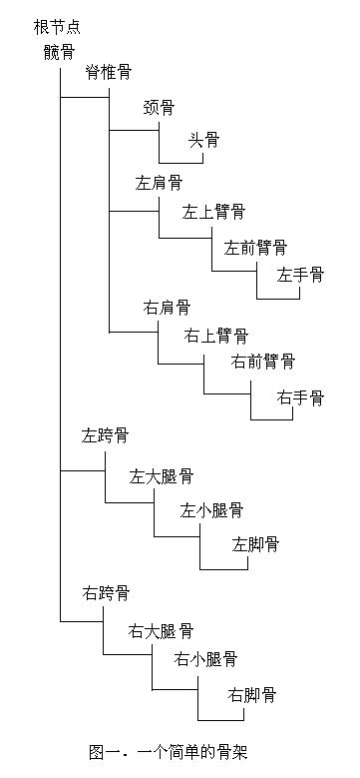

Slide 37
骨架结构一般都可以用树型数据结构来表示，每一块骨骼对应于树中的一个节点，一般将髋骨作为根节点。骨骼节点的数据结构都包含如下的信息：
Vector3 m_translation; // 本地位移
Quaternion m_rotation; // 本地旋转
Matrix m_globalMatrix; // 全局变换矩阵
AnimationBone *m_childList; // 子节点数组
AnimationBone *m_parent; // 父节点指针
其中m_translation是骨骼相对于其父节点的位移， m_rotation是骨骼相对于其父节点的旋转，以便用四元数来表示（关于四元数的知识可参见本书 “数学基础”章节）。 它们的几何意义分别是骨骼的长度和两块骨骼之间关节的旋转， m_globalMatrix是骨骼相对于全局坐标系的变换矩阵。

Slide 38
正向运动学Forward Kinematics
正向运动学是实现骨骼动画最简单的方法，简单说来，计算从根节点开始（人体一般是髋骨）然后将变换逐层传递给子孙节点，每个关节都有自己的局部坐标系统，髋骨关节只有自己的变换矩阵，而接下来的大腿骨骼将保存自己的局部变换和其父亲节点的变换矩阵
左图中人体手的状态要由所有加粗的骨骼决定，肩关节的旋转不仅要影响到上臂的位置和旋转，而且会顺着骨架层次一直传递到手
右图显示了肩关节的旋转对上臂、前臂和手的空间位置的影响。虽然它们的局部相对位置都没有改变，但每块骨骼的全局空间位置都发生了变化
以此类推直到最终的脚趾关节。

Slide 40
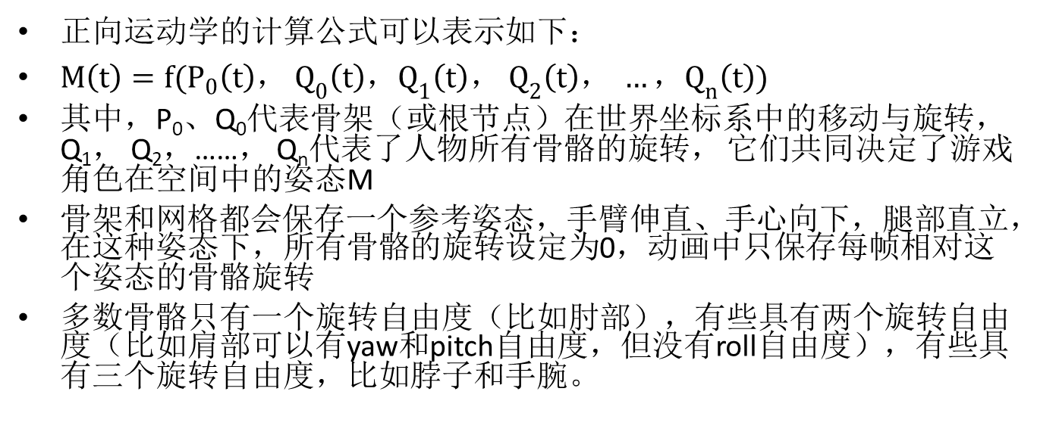
正向运动学的计算公式可以表示如下：
$M\left(t\right)=f(P_{0}\left(t\right)， Q_{0}\left(t\right)，Q_{1}\left(t\right)， Q_{2}\left(t\right)， …，Q_{n}\left(t\right))$
其中，P₀、Q₀代表骨架（或根节点）在世界坐标系中的移动与旋转，Q₁， Q₂，……， Q_{n}代表了人物所有骨骼的旋转， 它们共同决定了游戏角色在空间中的姿态M
骨架和网格都会保存一个参考姿态，手臂伸直、手心向下，腿部直立，在这种姿态下，所有骨骼的旋转设定为0，动画中只保存每帧相对这个姿态的骨骼旋转
多数骨骼只有一个旋转自由度（比如肘部），有些具有两个旋转自由度（比如肩部可以有yaw和pitch自由度，但没有roll自由度），有些具有三个旋转自由度，比如脖子和手腕。

Slide 41
游戏运行阶段的动画计算分为两步，首先重建每个身体部分的变换矩阵，从根节点（髋骨）开始按照骨架层次结构合并每个关节的变换矩阵，计算可以通过常规的矩阵进行也可以通过四元数的方式进行，前者会造成万向节死锁的问题。
那么我们到底怎样在游戏中生成这种骨架姿态对时间的函数呢？常用的方法是利用建模软件或者运动捕捉设备（后面将介绍）预先设计好一整套运动，并把这些运动存储在文件中，在游戏运行阶段，加载这些运动并按照前面介绍的正向运动学的方式计算得到各个时刻的骨架姿态
和前面网格动画类似，运动文件所保存的也都是关键帧处的姿态信息，要得到非关键帧处的姿态，仍然需要进行插值计算。

Slide 42
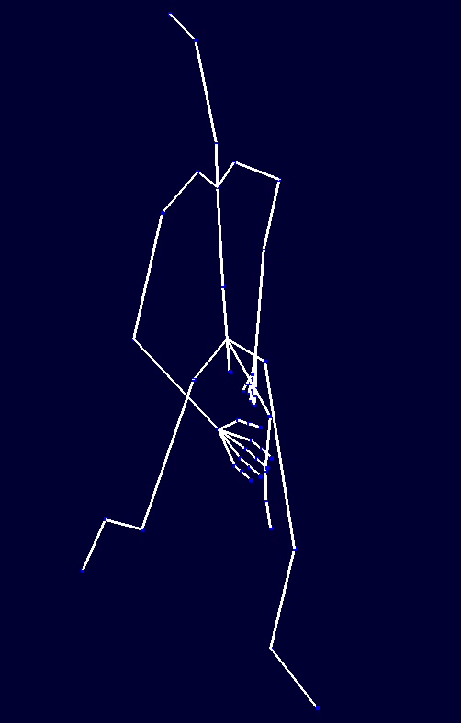
骨骼蒙皮

Slide 43
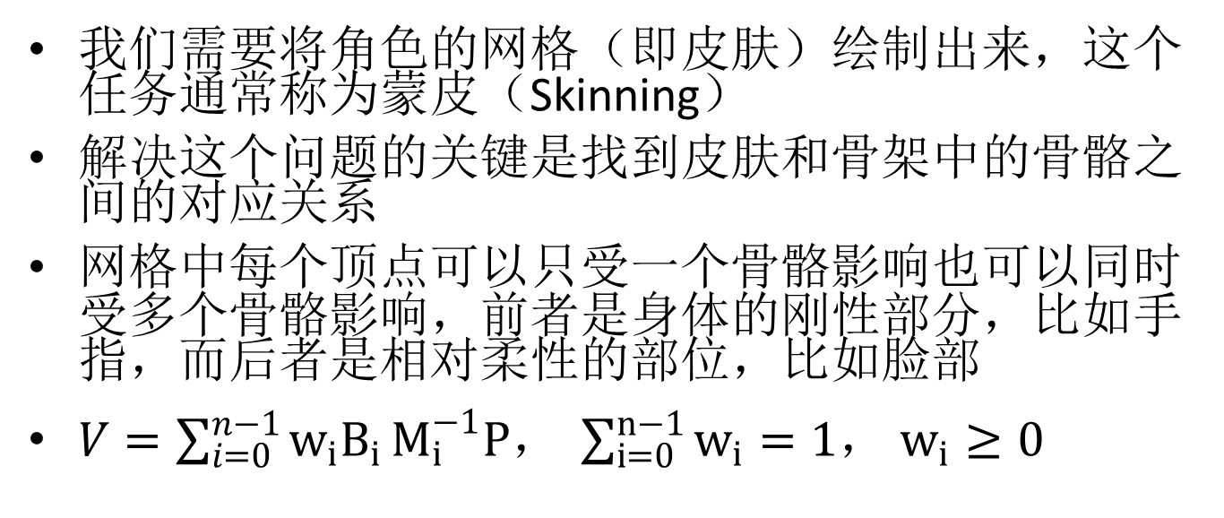
我们需要将角色的网格（即皮肤）绘制出来，这个任务通常称为蒙皮（Skinning）
解决这个问题的关键是找到皮肤和骨架中的骨骼之间的对应关系
网格中每个顶点可以只受一个骨骼影响也可以同时受多个骨骼影响，前者是身体的刚性部分，比如手指，而后者是相对柔性的部位，比如脸部
$V=\sum_{i=0}^{n−1}{w_{i}B_{i}}M_{i}^{−1}P， \sum_{i=0}^{n−1}{w_{i}}=1， w_{i}≥0$

Slide 44
这种技术通常被称为顶点混合（Vertex Blending）， 其中P代表受控制的顶点。 n表示影响顶点P的骨骼数量。 w_{i}代表第i块骨骼对点P的影响程度。 B_{i}和M_{i}是两个矩阵。 M_{i}的逆矩阵和B_{i}先后把顶点P转换到第i块骨骼的局部坐标系和全局坐标系

Slide 45
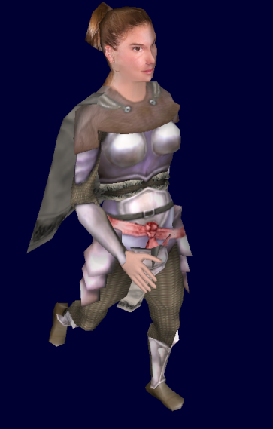

Slide 46
运动捕捉技术
骨骼动画一般是通过游戏动画设计师利用动画生成软件事先制作好需要的一系列动画，在游戏运行时，程序要根据逻辑决定显示哪一个动画，并根据时间计算出具体的显示
为了使游戏尽可能的真实，我们的游戏可能需要的动画是丰富多彩的。制作所有的这些动画可能需要有经验的动画师花费很长的时间才能制作完成
为了克服这个问题，游戏业者引进了运动捕捉 （Motion Capture，也称为MOCAP） 的技术。
运动捕捉技术最早应该是应用在电影业里， 但到现在可能没有任何其它行业比游戏业应用这项技术更为普遍了
运动捕捉技术是一个对真实对象的运动进行捕捉并将其映射到三维角色上的技术，一般通过骨骼动画的方式实现
在进行运动捕捉的时候，需要将特殊的标记或传感器放置于演员的关节上，在演员做动作的同时，使用硬件设备不停地采样标记的空间位置和旋转，以此来生成运动数据集合
相比于传统的利用三维动画制作工具生成的关键帧动画技术来说，实时可见性、高效性，以及可以生成高质量运动是运动捕捉技术的巨大优势

Slide 47
运动捕捉动画的应用
在进行运动捕捉的时候，要将角色的所有动作分解为一系列运动单元（比如走路、跳跃、打拳、踢腿、拿起武器等），对这些运动单元分别进行捕捉，为了能够在游戏引擎当中使用，得到的数据需要使用专门的软件（比如MotionBuilder）进行必要的后处理操作。
得到的运动数据就构成了角色的运动库，游戏引擎按照游戏的情节需要实时调用对应的运动单元驱动角色的运动

Slide 48
MoCap 1
MoCap 1
渲染皮肤网格
游戏事件
动画骨架
皮肤骨架
.
.
.
MoCap N

Slide 49
为了提高动画的利用效率以及多样性，还可以利用动画合成技术把几个动画片段动态合成为一个新的
有时为了使得动画看起来更加连续，在两个运动单元转换的过程当中，游戏引擎也要做一些融合操作，用于平滑地连接两段不同的动画片段（比如由静止到跑步状态，需要有一个过渡过程，否则得到的动作比较突兀）。

Slide 50
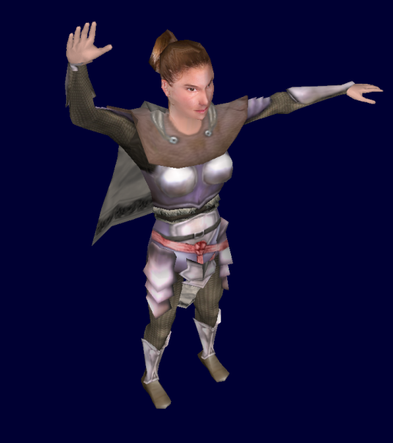
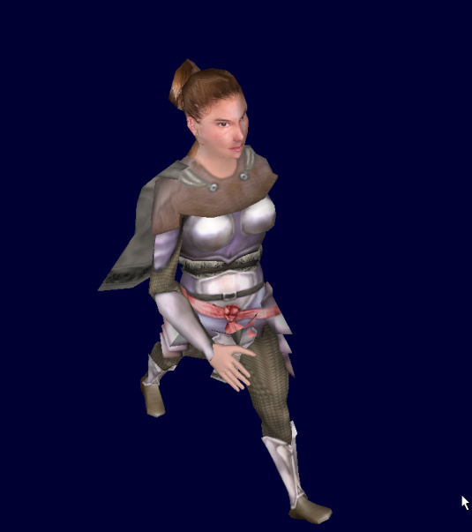
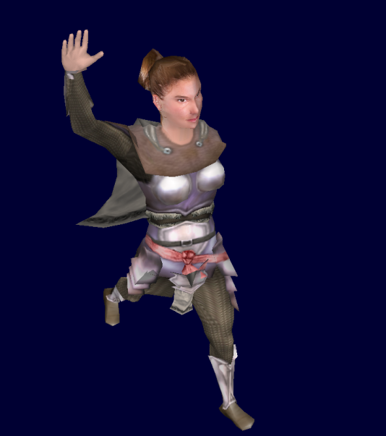

Slide 51
Mocap系统的类型
一般可以将它们分为三类：光学类、电磁类和机械类
不管哪种类型的运动捕捉技术，都需要购置较为昂贵的设备、需要很多的技术经验并且需要很精细的校准，所以对于很多游戏公司来说，他们需要和专门的运动捕捉公司合作来完成动画制作

Slide 52
逆向运动学
正向运动学是在骨骼链和它们的角度已知的条件下，求解末端骨骼的位置
当在骨骼上绑定物体的时候使用正向运动学会比较方便
比如，游戏中角色射出弓箭，要求弓箭射中敌人后要粘到敌人身上

Slide 54
但是它依然没有解决一个极大的问题：游戏人物与周围环境的交互。 游戏人物经常需要从游戏世界里获取各种物品
“逆向运动学”（IK，Inverse Kinematics）就能动态地提供合理的解决方案。逆向运动学来源于机器人学，它在机器人领域中已经被研究了相当长一段时间。最初它在计算机动画中被应用于动画生成软件中，用于非实时地计算合适的骨骼方向。随着硬件能力的迅速提高和高性能算法的面世，IK也逐渐被应用于实时的应用程序，包括电脑游戏。
逆向运动学的目标是计算骨骼链中每个骨骼的角度，使得末端骨骼可以达到一个特定位置，它从终端节点（比如手部）开始计算，然后逐层往上计算其他祖先节点的信息

Slide 55
求解IK问题
骨骼链也称为运动链，改变一个骨骼的朝向会影响到其子骨骼
使用正向运动学时不知道骨骼链终端骨骼的位置；而使用逆向运动学时会明确终端骨骼位置，而关节的角度不需要知道
计算正向运动学问题比逆向运动学问题要简单得多，解决逆向运动学问题，通常有不止一种解法

Slide 57
目前，解决IK问题主要有两种方法：分解法和数值法
前者直接求解公式，是解决IK问题的快速和首选方法
然而由于IK链中有很多骨骼，利用分解法很难求解
数值法可以求解得到近似的结果，它通过多次迭代使得结果趋近于真实值；或者将问题分解为多个子问题分别求解
数值IK解法比分解法开销要大
有两种常用的求解IK问题的数值方法：循环坐标下降（Cyclic Coordinate Decent，简称CCD）和雅克比矩阵（Jacobian Matrix）。

Slide 58
CCD从叶子节点开始，逐渐提升骨骼链，尽可能缩小终端点和目标的差距，这个方法需要经过多次IK链过程才能得到可接受的结果；另外，由于考虑的第一个链接是叶子节点（比如手腕或脚踝），那么误差最小化首先发生在这个链接上，可能导致手部或者脚部扭曲。
而雅克比矩阵方法描述的是整个IK骨骼链，雅克比矩阵的每一列描述的是每个骨骼链旋转时终端节点的变化（近似于线性变化）。求解雅克比矩阵虽然速度较慢，但一般可以得到比CCD方法更好的结果。

Slide 59
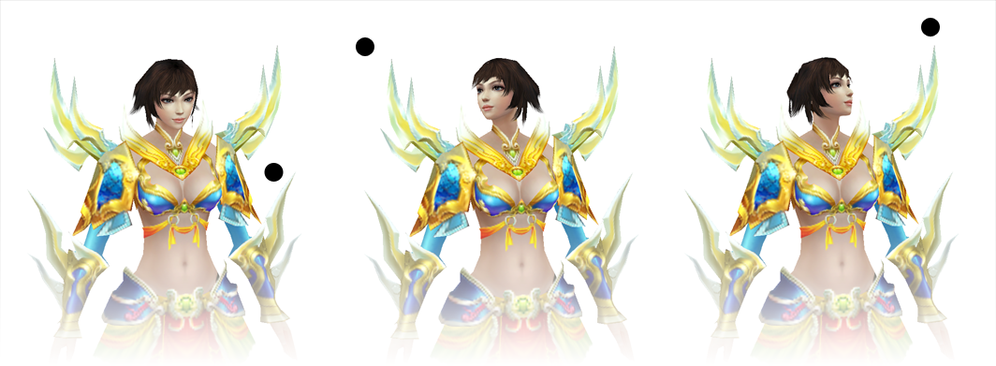
“看”动作求解

Slide 60
游戏中，黑点的位置可能随时都可能移动，所以不可能利用预先制作的关键帧动画方式来表现这个动作
这个时候，可以使用IK来计算头部的转动，然后将计算结果和普通的骨骼动画结合来实现
还需要考虑的问题是，当目标点不在角色的视野范围内的时候如何处理
最简单的处理办法是将头部的转动限制到一个范围内；更好的办法是使用动画将角色转动到朝向目标点的方向，然后使用IK来将头部朝向目标。

Slide 61
“拾取物品”动作求解
我们考虑简单的情况，物品在一定高度的空间位置上，角色在可以接触到物品的范围内，需要计算的就是手臂骨骼如何配置才能让手拾取到物品。
我们已经知道，人体各关节的旋转有一定的限制，比如将肘关节看做铰链型关节，只有一个自由度，而肩关节看做球形关节，有三个自由度。
一旦将肘关节看做铰链型，问题就简单了很多，我们可以得到手臂的活动范围，因为上臂和下臂之间的夹角在0到180度之间，这种情况下，如果知道上臂和下臂的长度，就可以计算出手臂的活动范围。

Slide 62
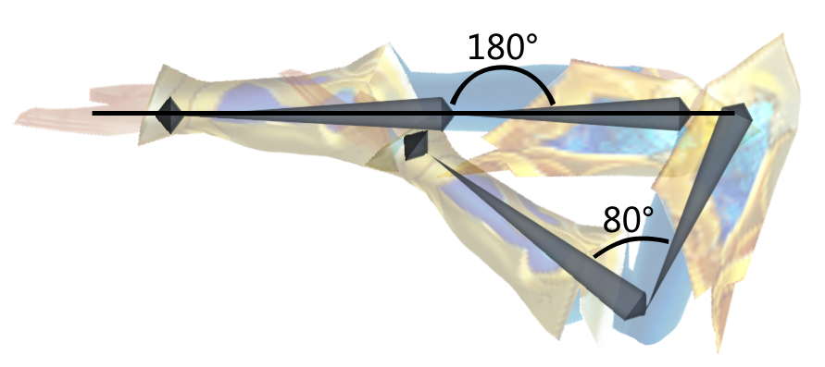

Slide 63
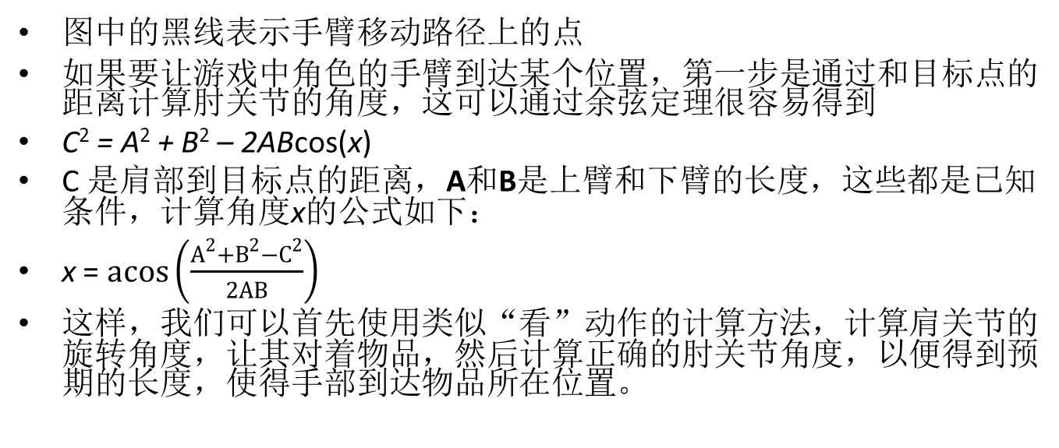
图中的黑线表示手臂移动路径上的点
如果要让游戏中角色的手臂到达某个位置，第一步是通过和目标点的距离计算肘关节的角度，这可以通过余弦定理很容易得到
C² = A² + B² – 2ABcos(x)
C 是肩部到目标点的距离，A和B是上臂和下臂的长度，这些都是已知条件，计算角度x的公式如下：
x = $\operatorname{acos}\left(\frac{A^{2}+B^{2}−C^{2}}{2AB}\right)$
这样，我们可以首先使用类似“看”动作的计算方法，计算肩关节的旋转角度，让其对着物品，然后计算正确的肘关节角度，以便得到预期的长度，使得手部到达物品所在位置。

Slide 64
布娃娃系统
布娃娃系统是一种基于物理的过程动画，正如它的名字所表示的那样，布娃娃系统所表现的动画就是游戏中的角色自身不主动运动，而由外力改变其运动规律时所表现出的状态
这些动画效果不是动画师提前制作完成的，而是通过游戏引擎的物理系统实时计算得到的。

Slide 65
角色的每个身体部分（骨骼）都具有一定的质量和惯性
系统根据已知的信息利用物理公式计算得到每帧的身体各部分的旋转和位置信息，然后使用FK计算骨架信息
当前游戏引擎中使用动力学产生的动画在电脑游戏中应用的范围很窄，一般只应用在人物死去时的动作模拟。

Slide 66
为了计算方便，通常采用包围盒或者其他较简单的几何（圆柱体、球体或者胶囊型）体来代替骨骼，并为骨骼赋予一定的物理属性，骨骼之间采用“关节”结构连接，有一定的旋转约束。

Slide 67
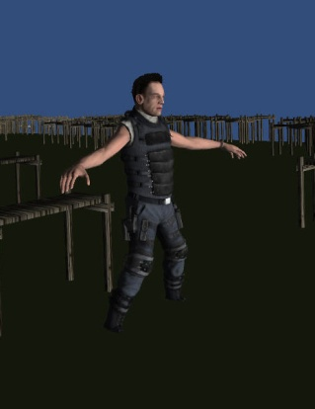
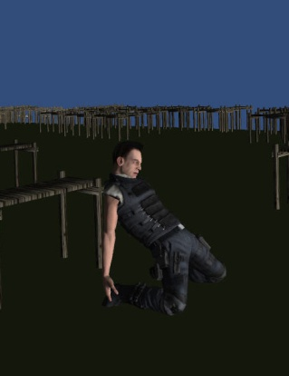
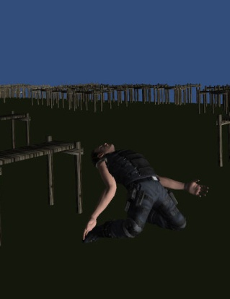
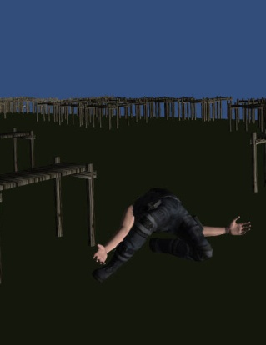
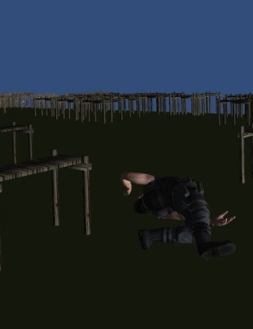

Slide 68
多选题
1分
骨骼动画有哪些优势？
A
不同角色动画重复利用
B
角色和场景元素交互
C
存储空间少
D
运算速度快
提交

Slide 70
主观题
10分
实践问题解决，请大家发送所遇到的问题。提问和解答问题的同学都有分数。
正常使用主观题需2.0以上版本雨课堂
作答

